Slide 1
Минобрнауки России | ФГБОУ ВО «Воронежский государственный университет»
Факультет компьютерных наук | Каф. программирования и ИТ
Сервис для помощи иностранным студентам
Курсовая работа по дисциплине «Теория информационных процессов и систем»
6 семестр 2025/2026 учебного года
Обучающийся: ст. 3 курса В.А. Гребенев
Руководитель: д.э.н., к.ф.-м.н., проф. Е.Н. Десятирикова
Воронеж 2025

Slide 2

Введение
Количество иностранных студентов в российских университетах постоянно растёт
Иностранные студенты сталкиваются с вопросами об учёбе

Slide 3
Цель и задачи
Разработать многоязычную систему поддержки иностранных студентов, включающую Telegram-бота, веб-приложение и административную панель

Slide 4
Технологический стек
Бэкенд
Java 21 + Spring Boot 3
Spring Cloud Gateway (API Gateway)
Spring MVC (Core Service)
Telegram Bot API (tg-bot-service)
JWT-аутентификация
Хранение данных
MongoDB (основная база данных)
Redis (сессии бота, кеш)
Фронтенд
React 19 + TypeScript
Vite (сборщик)
Tiptap 3 (rich-text редактор)
Инфраструктура
Docker + Docker Compose
IBM Semeru Runtimes (OpenJ9 JVM)
Gradle 9

Slide 5
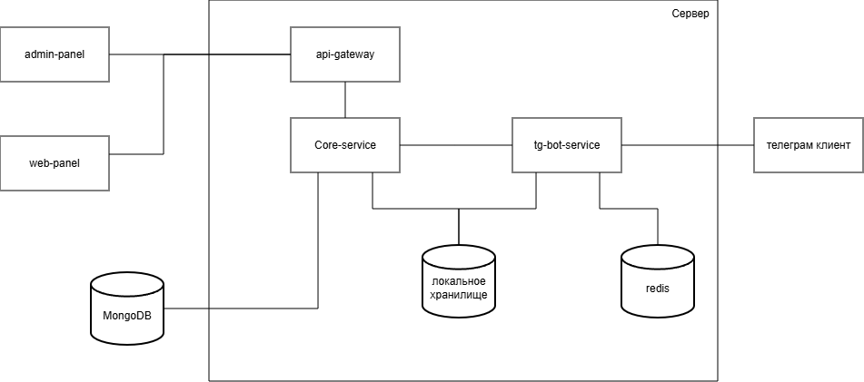
Архитектура системы

Slide 6
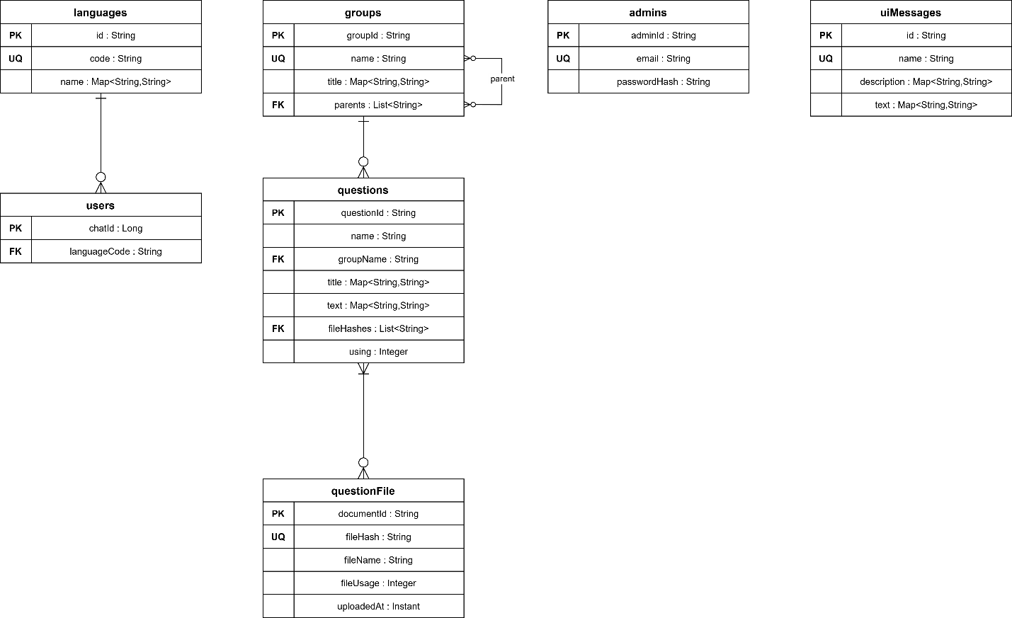
Модель данных (MongoDB)

Slide 7

API Gateway
Единая точка входа для всех запросов
Фильтр AuthorizationHeaderFilter для админ-эндпоинтов
Маршруты: /api/** защищен, /admin, /app, /bot — публичны

Slide 8
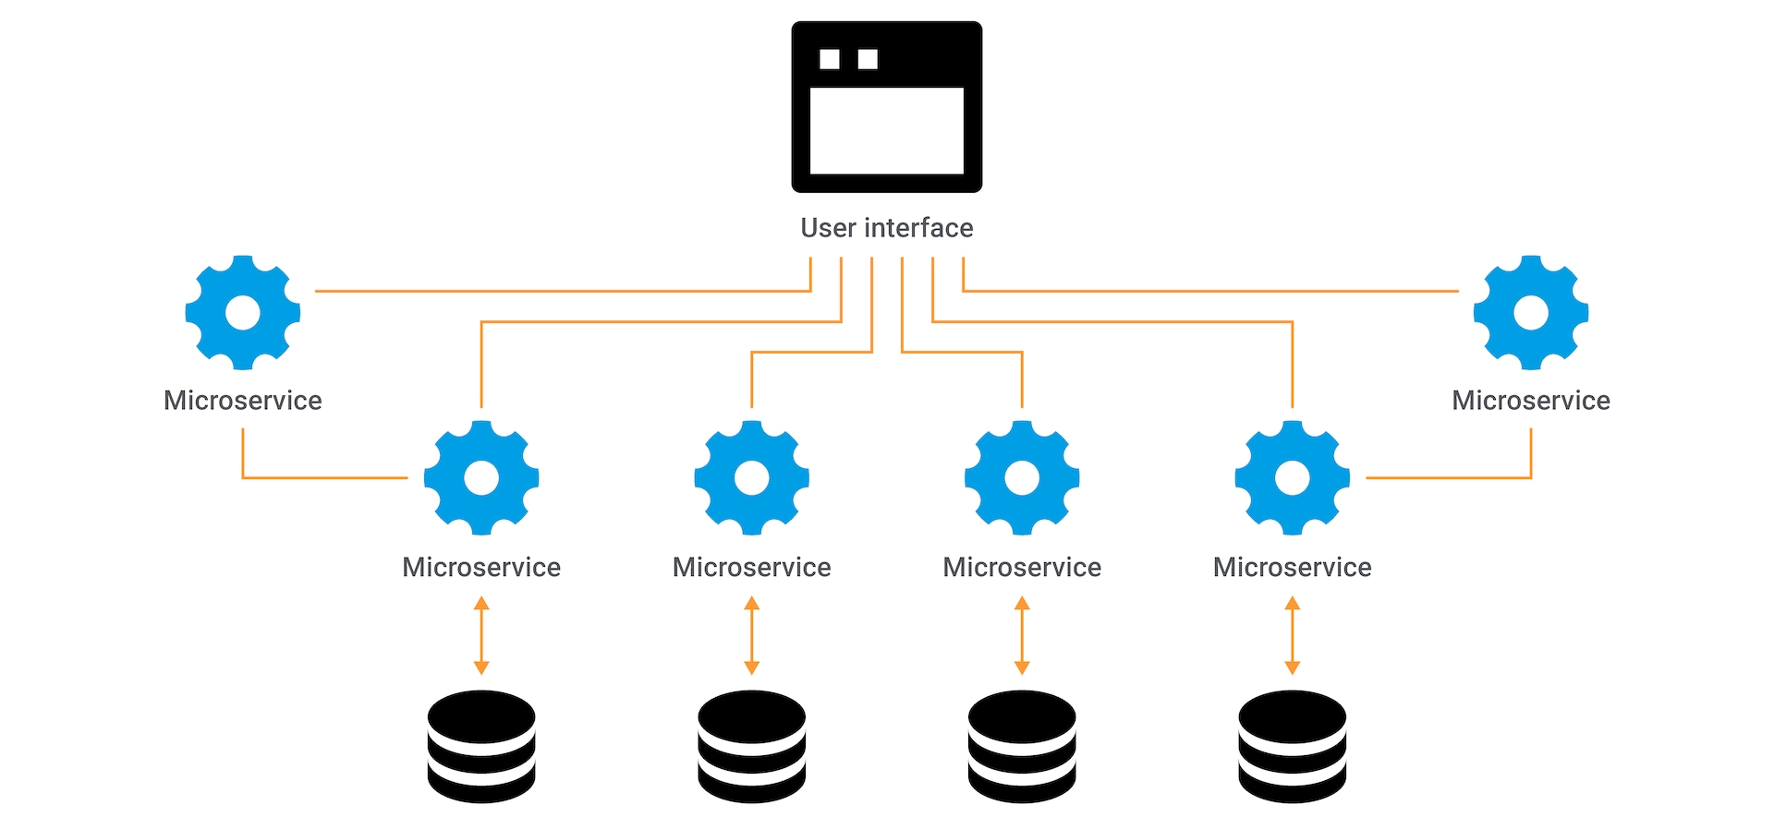
Core Service
Центральный компонент
чтение групп, вопросов, файлов
CRUD разделов, вопросов, языков, статистика

Slide 9
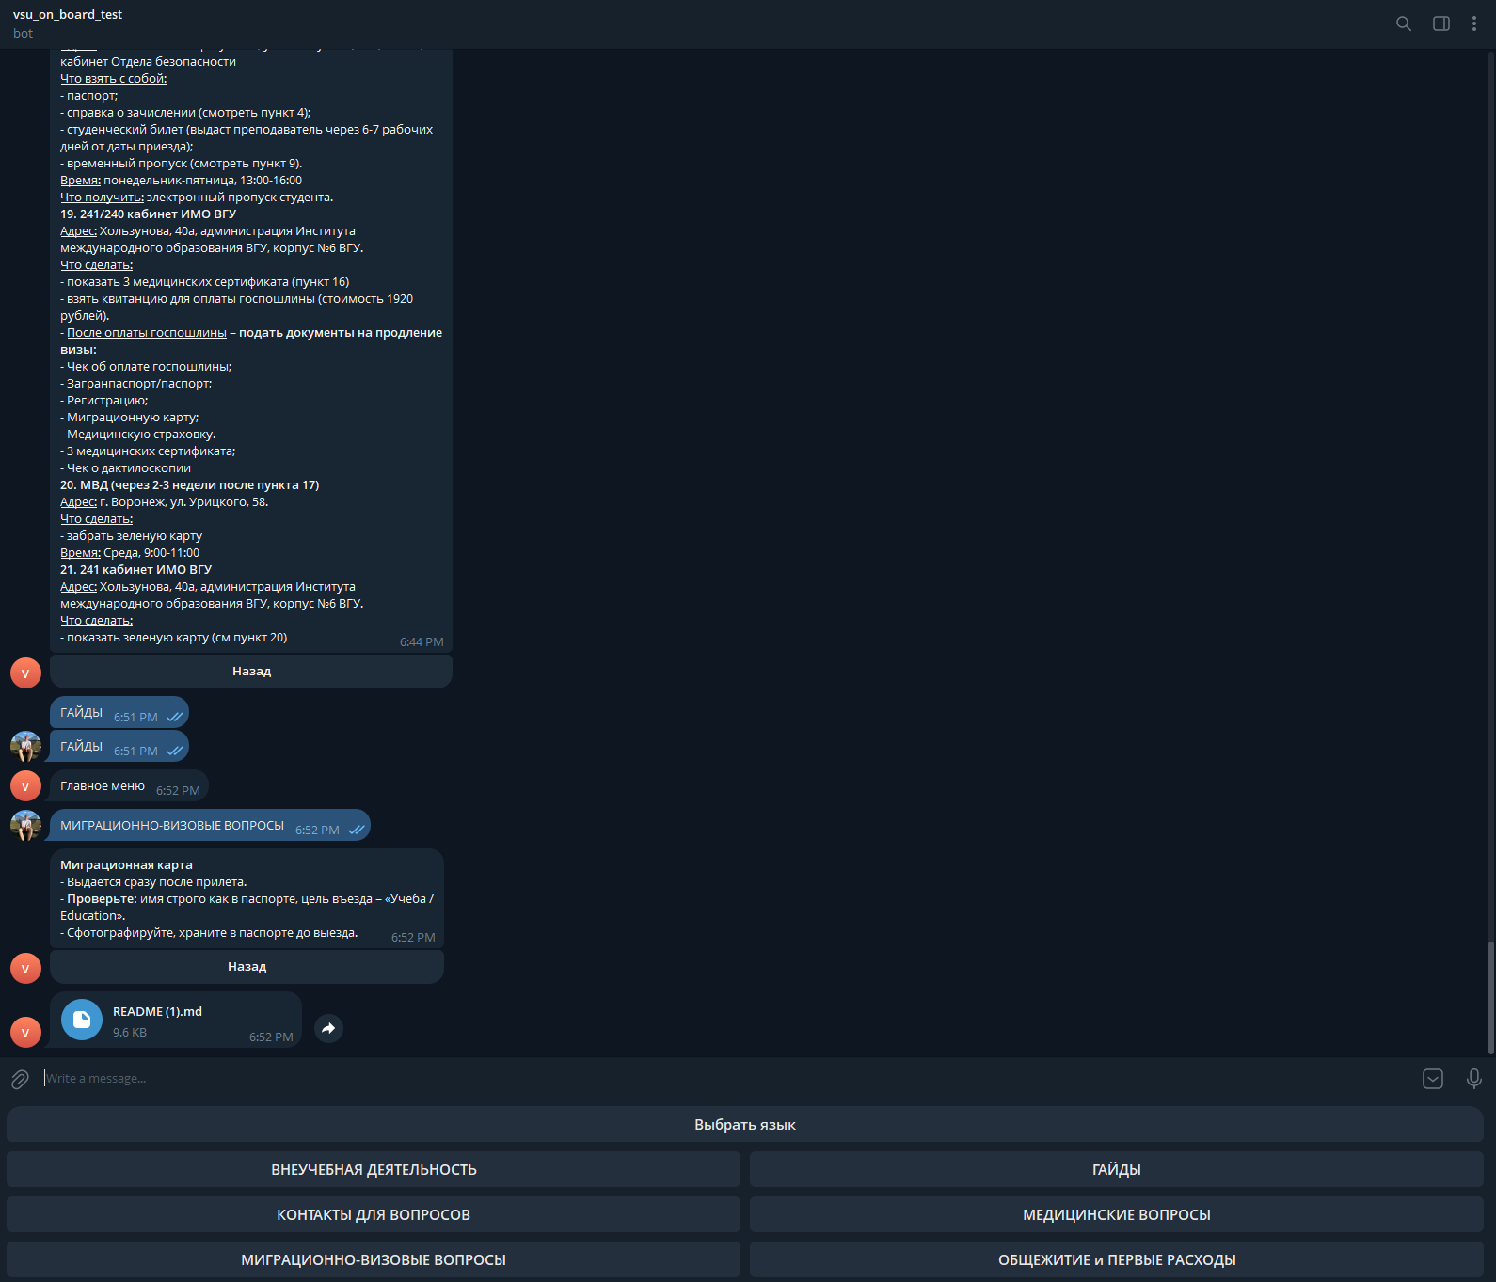
Сервис Telegram-бота
Группы состояний botState:
LISTEN: ожидание ответа пользователя
ANSWER: отправка сообщения пользователю
DELETE: удаление старого сообщения
Группа MessageState
Определяет тип передаваемого/ожидаемого сообщения
Глобальные состояния (MainMenuState):
Обрабатываются всегда: возврат в главное меню, смена языка

Slide 10
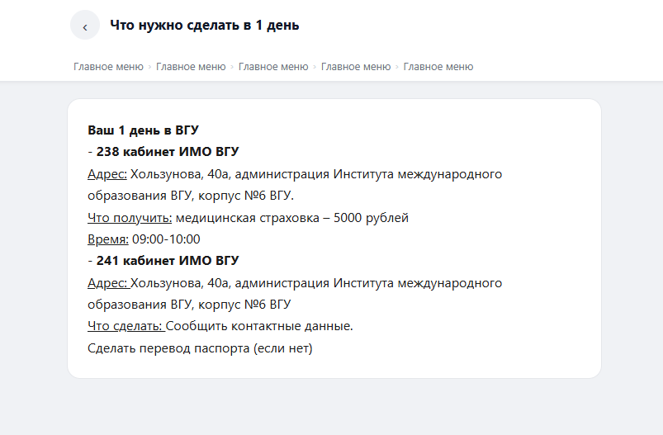
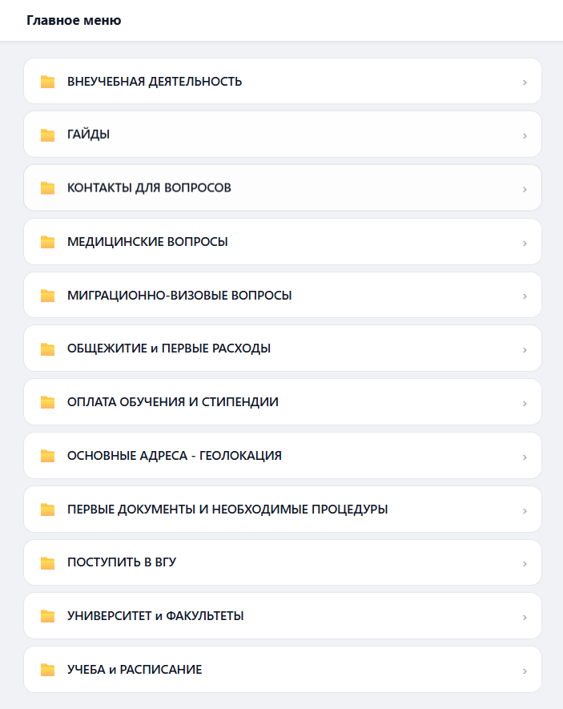
Пользовательское веб-приложение

Slide 11
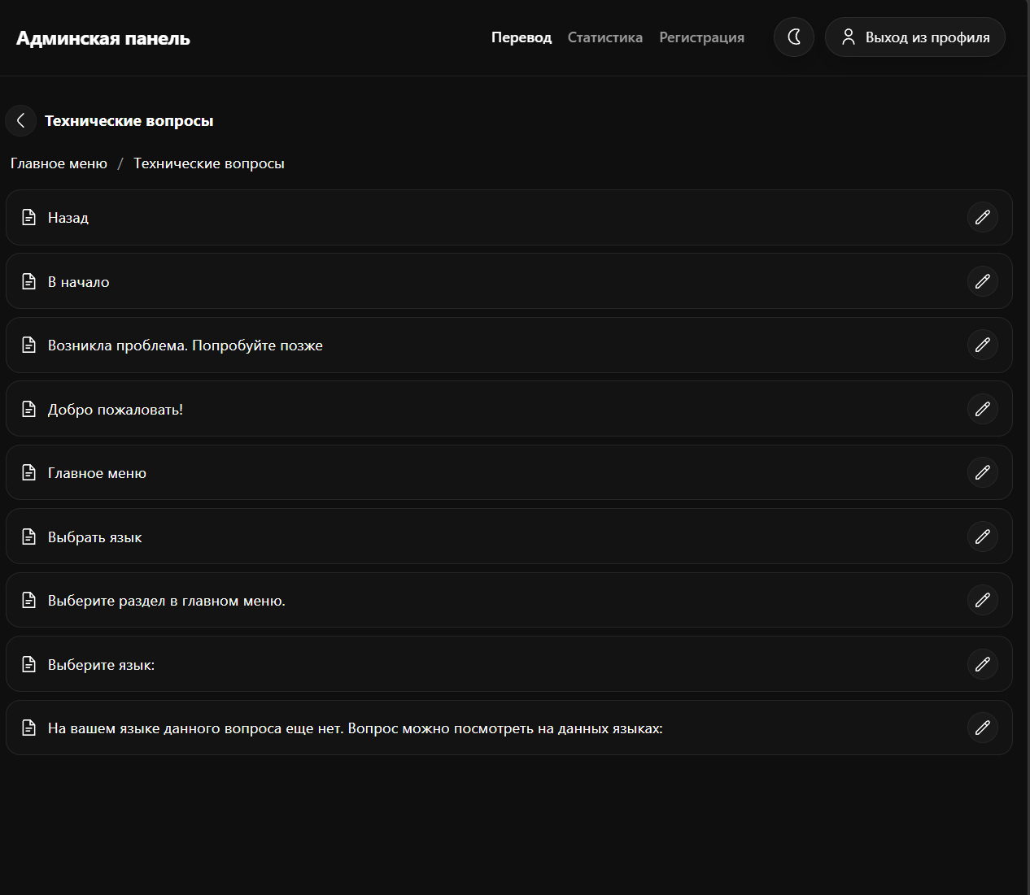
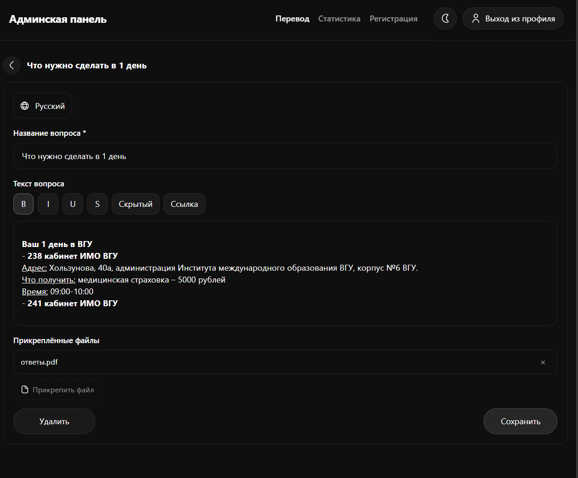
Административная панель

Slide 12
Заключение
Было создано приложение, способное помочь иностранным студентам в вгу

Slide 13
Спасибо за внимание!

